Slide 1
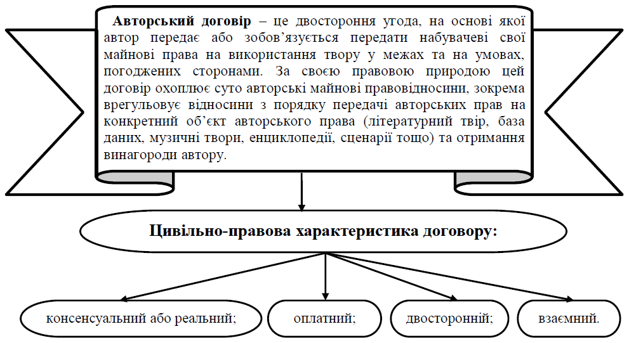

Slide 8
Особливості ліцензійних договорів:
визначення термінів і розшифрування понять, які використовуються у ліцензійних договорах;
передача ліцензіаром ліцензіатові нематеріальних предметів договору -технологічних ідей, які втілено у письмовій, візуальній або усній формах;
збереження права власності на предмет договору за ліцензіаром;
терміновий характер ліцензійного договору;
територіальний характер дії ліцензійного договору;
особливості ціноутворення на ліцензії;
види ліцензійних платежів;
умови щодо ноу-хау;
врегулювання взаємин контрагентів щодо патентів;
взаємний обмін науково-технічними досягненнями з удосконалення предмета ліцензійного договору.

Slide 9
Види ліцензійних договорів:
виключна ліцензія − видається лише одному ліцензіату і виключає можливість використання ліцензіаром об'єкта права інтелектуальної власності у сфері, що обмежена цією ліцензією, та видачі ним іншим особам ліцензій на використання цього об'єкта у зазначеній сфері;
одинична ліцензія − видається лише одному ліцензіату і виключає можливість видачі ліцензіаром іншим особам ліцензій на використання об'єкта права інтелектуальної власності у сфері, що обмежена цією ліцензією, але не виключає можливості використання ліцензіаром цього об'єкта у зазначеній сфері;
проста ліцензія − ліцензіар надає ліцензіату право використовувати об’єкт ліцензії в установлених договорами рамках, але залишає за собою право використовувати його на тій самій території, надавати ліцензії на таких самих умовах необмеженому колу осіб (ліцензіат не має права видавати субліцензії). Цей вид ліцензії закріплено в законодавстві України під назвою «невиключна ліцензія»;
субліцензія − різновид простих і виняткових ліцензій, котрий відрізняється від останніх тим, що їх укладає контрагент-ліцензіат, який купив первісну ліцензію. За умовами й обсягом переданих прав субліцензія цілком залежить від спочатку укладеного ліцензійного договору. Ліцензіати, що одержали просту ліцензію, передавати субліцензію не мають права;
повна ліцензія − договір за яким власник науково-технічних досягнень, винаходів, промислових зразків, товарних знаків, ноу-хау і взаємозалежних з ними прав передає і дозволяє використовувати їх ліцензіатові на визначеній території і на певний строк без яких-небудь обмежень, цілком відмовляючись від їх використання на той же термін;
примусова ліцензія. Чинне законодавство України про промислову власність містить припис, за яким у разі невикористання об'єкта промислової власності без поважних причин протягом трьох років, починаючи від дати публікації відомостей про видачу охоронного документа, або від дати, коли використання об'єкта промислової власності було припинено, на цей об'єкт може бути видано так звану примусову ліцензію.

Slide 20
Істотними умовами концесійного договору є(ст. 26 ЗУ «Про концесії»):
сторони концесійного договору;
об’єкт концесії (склад майна та/або технічні і фінансові умови створення, будівництва об’єкта концесії та період його експлуатації);
порядок та умови набрання чинності концесійним договором чи окремими його положеннями;
предмет концесійного договору, включаючи вид, обсяг та опис робіт та/або суспільно значущих послуг, які здійснюються/надаються відповідно до такого договору;
права та обов’язки сторін, що визначаються, зокрема, з урахуванням розподілу ризиків між сторонами;
порядок забезпечення земельними ділянками, необхідними для реалізації проектів,
що здійснюються на умовах концесії;
перелік земельних ділянок, необхідних для реалізації проектів, що здійснюються на умовах концесії (із зазначенням площі та кадастрового номера (за наявності);
строк концесійного договору;
порядок зміни та припинення концесійного договору;
порядок повернення об’єкта концесії;
умови встановлення і зміни цін (тарифів) на товари (роботи, послуги), що створюються (виконуються, надаються) концесіонером, - у випадках концесій на ринках, що перебувають у стані природної монополії;
умови надання державної підтримки (у разі її надання);
порядок списання майна;
порядок, розмір та умови внесення концесійних платежів;
підстави, процедури і наслідки розірвання концесійного договору, включаючи платежі, пов’язані з достроковим розірванням;
відповідальність сторін за невиконання або неналежне виконання зобов’язань, що випливають із концесійного договору;
порядок здійснення концесієдавцем контролю за виконанням договору;
порядок вирішення спорів між сторонами.

